Slide 1


삼청각 소개 사이트 포트폴리오
전혜빈

Slide 2
[ 목차 ]
기획의도
2. 제작기법
3. 사이트 구현
4. 추가개발 방향

Slide 3
1. 기획의도
기존 사이트 레이아웃에 배운 내용을 활용해
동적인 효과를 추가하여 제작
2. 제작기법
HTML / CSS / JAVASCRIPT / JQUERY

Slide 4
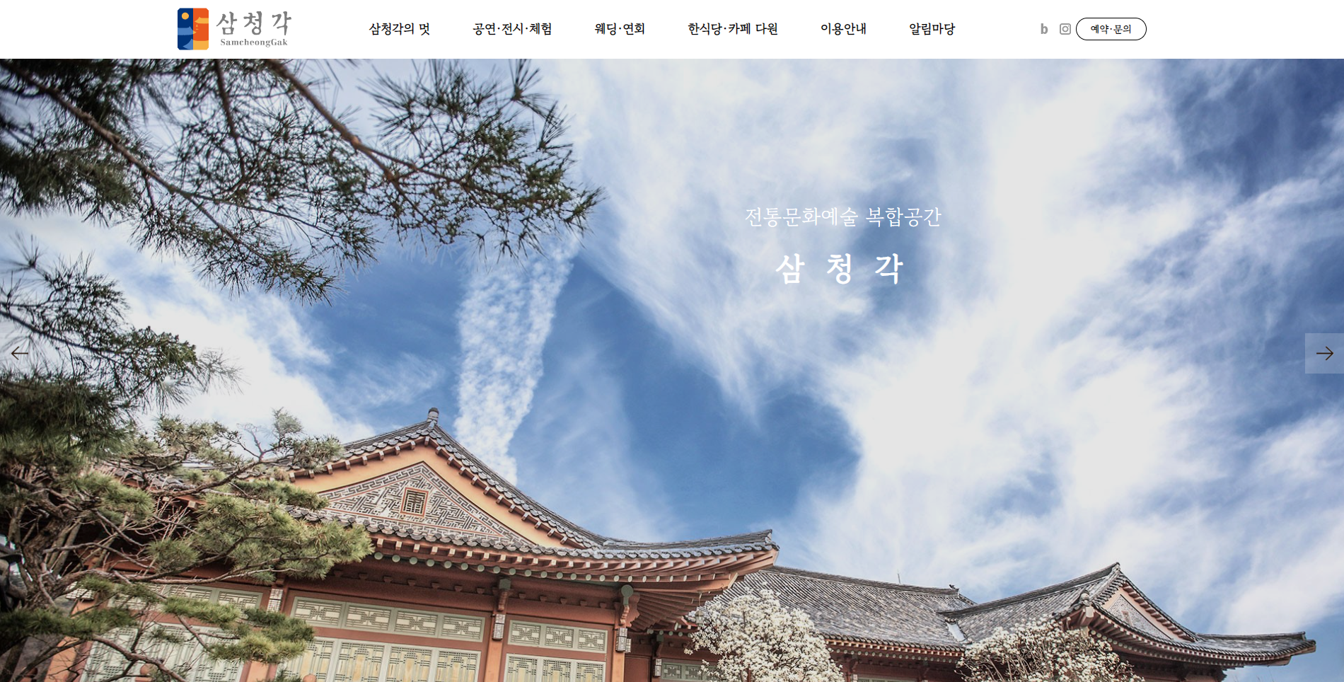
3. 사이트 구현
- setInterval 함수이용
페이드인/아웃 무한 슬라이드
Opacity를 활용하여
페이지 로드시 타이틀 글자
페이드인 페이드아웃
애니메이션 효과

Slide 5
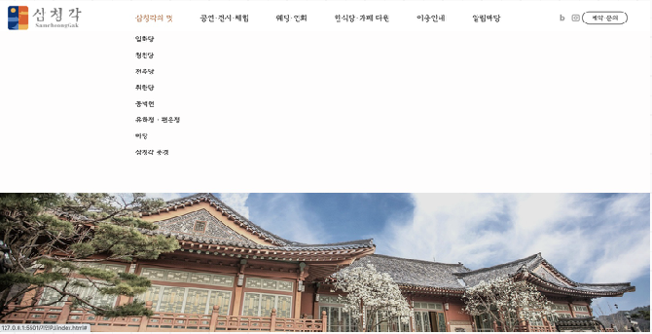
3. 사이트 구현
- GNB메뉴 fixed를 이용해 상단
고정되어 스크롤을 따라 이동함
- transition사용하여 GNB메뉴
오버시 서브메뉴가 슬라이드
되어 내려옴
- GNB 밑의 a에 오버시 글자색변경

Slide 6
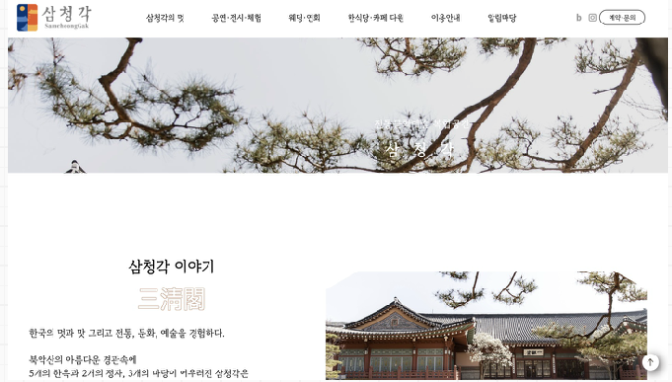
3. 사이트 구현
- 첫번째 메인 페이지 fixed를 이용하여 고정
jQuery scroll을 이용해
마우스 스크롤시 타이틀 텍스트와 상단이동 버튼이 나타남.
- 상단이동 버튼은 이동시 계속 따라다님

Slide 7
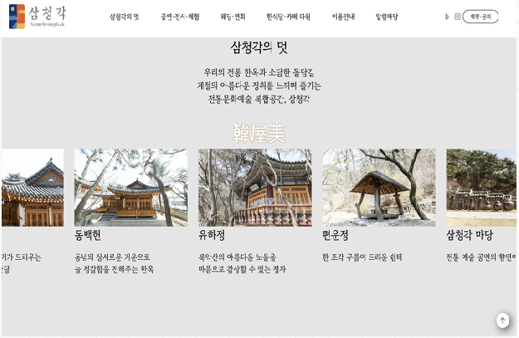
3. 사이트 구현
Flex를 사용하여 정렬
마우스로 드래그 시
오른쪽에서 왼쪽으로 이동함

Slide 8
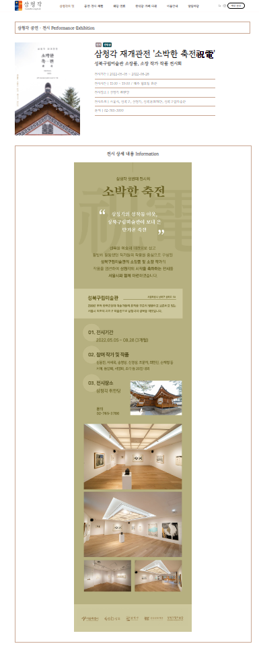
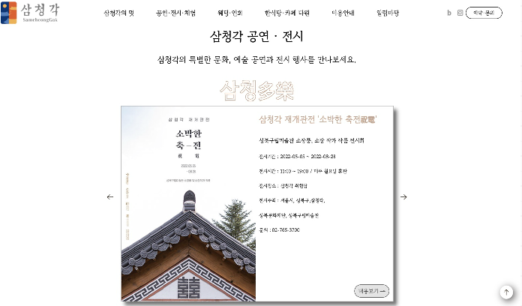
3. 사이트 구현
- 화살표 클릭시 다음 전시
정보 슬라이드
- onclick 사용으로 내용보기 버튼 클릭시 관련 서브페이지로 넘어감

Slide 9
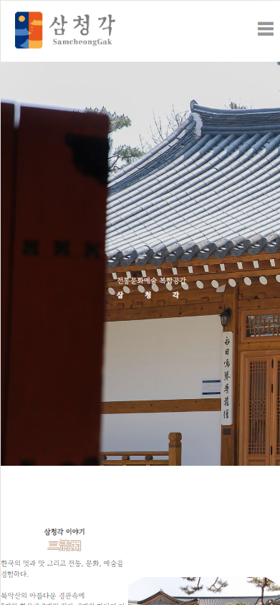
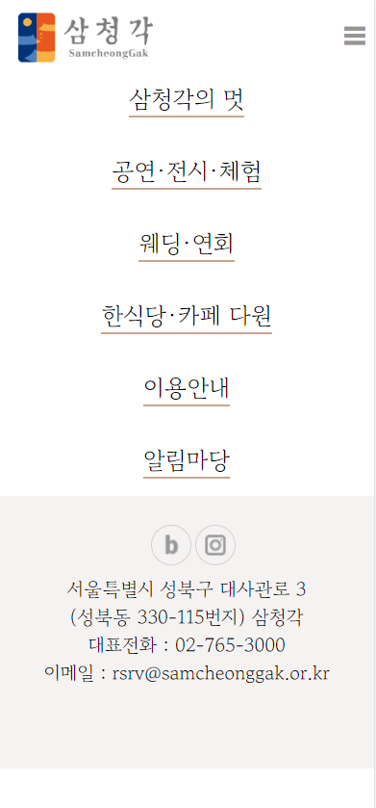
3. 사이트 구현 - 모바일
- 햄버거 버튼 클릭시 모바일 GNB메뉴가 슬라이드되면서 내려옴

Slide 10
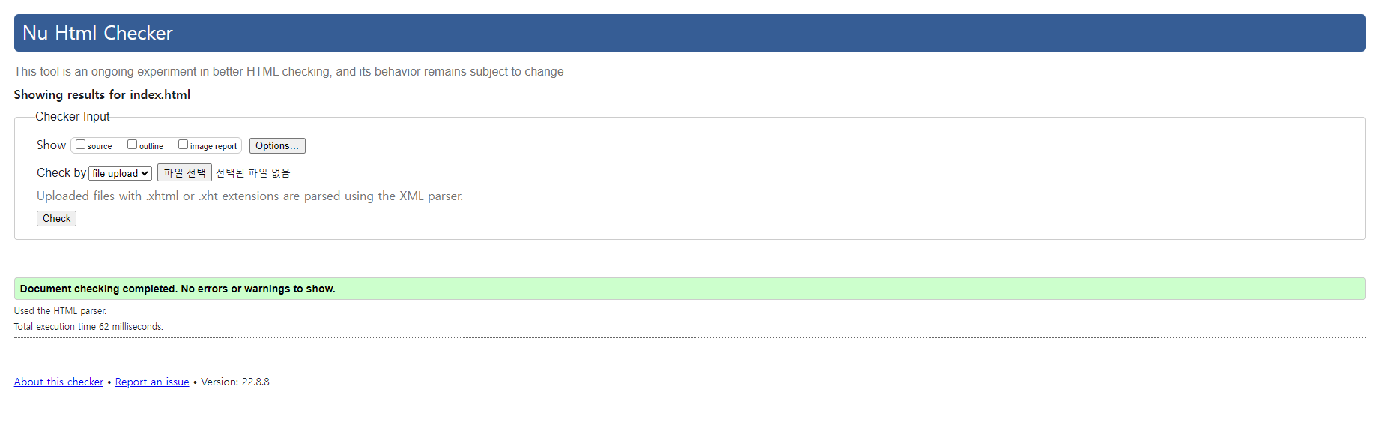
3. 사이트 구현 - 웹표준검사

Slide 11
4. 추가개발 방향
다양한 서브페이지
모바일 페이지 보완

Slide 12
감사합니다!

